Slide 1

Báo cáo tiến độ đồ án Cuối kì Môn: ERP
Nhóm 9
Chủ đề : Shop Bán rượu
20521457-Trần Duy Khánh
20521438- Nguyên Văn Khang
20521865-Dương Bảo Tâm
20521308-Nguyễn Lê Thái Hiền
20521337-Đinh Võ Xuân Hoàn
Notes:
Create an outline to get ready:
Introduce the era (Use a mix of media and text)
Organize your artifacts to outline what life was like during the era you are presenting
Think about using a storyboard to outline your images and ideas
Make sure you prepare a clear and well rounded presentation of all aspects of the era (People, jobs, food, transportation, etc. What else should you include so the audience feels like they have visited your era?)

Slide 2
NỘI DUNG
1.Giới thiệu
2.Quy trình nghiệp vụ hệ thống
3.Tiến Độ làm việc trên Odoo

Slide 3

Giới thiệu
Phạm vi:
Hệ thống Odoo
Mô hình kinh doanh shop rượu Kim Hạnh
Mục tiêu dự án:
Hướng tới việc áp dụng ERP vào một mô hình doanh nghiệp trên một hệ thống cụ thể, như là Hệ thống Odoo.
Hiểu cách thức hoạt động và vận hành của doanh nghiệp.

Slide 4
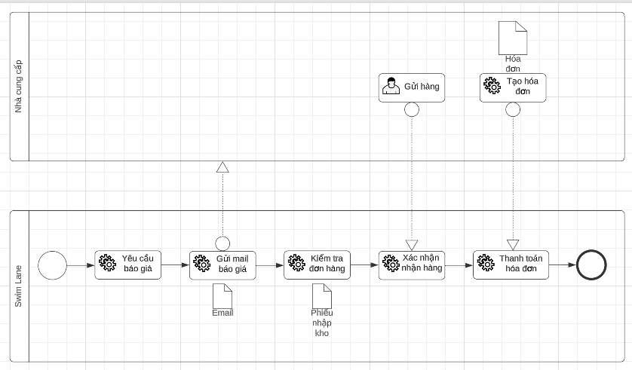
Quy trình nghiệp vụ hệ thống
Quy trình mua hàng
BPMN

Slide 5
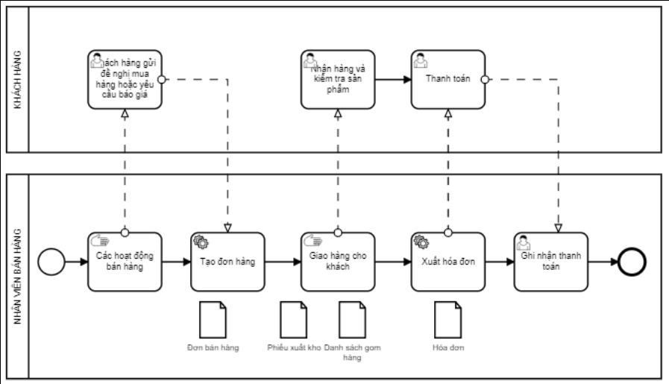
Quy trình nghiệp vụ hệ thống
Quy trình bán hàng
BPMN

Slide 6
Ngoại lệ
1: Hủy báo giá.
2: Khách hàng thay đổi thông tin trên báo giá.
3: Hủy đơn hàng.
4: Trả toàn bộ hàng.
5: Trả lại một phần hàng hóa đã nhận.
6: Trả lại hàng hóa đã nhận khi đã thanh toán.
7: Bán khi số lượng còn 0.

Slide 7
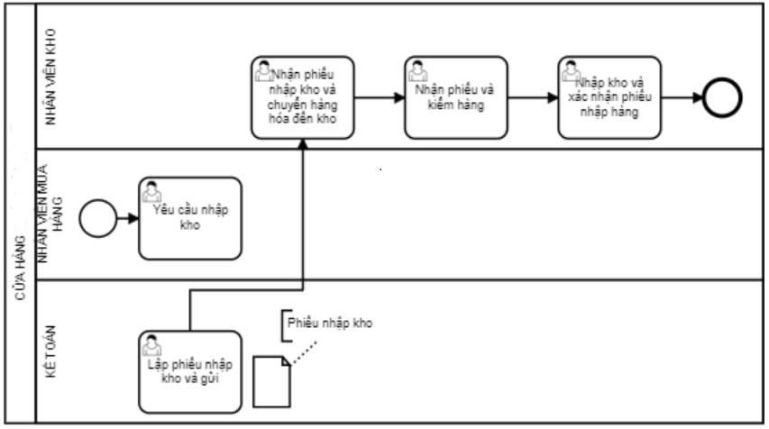
Quy trình nghiệp vụ hệ thống
Quy trình nhập kho
BPMN

Slide 8
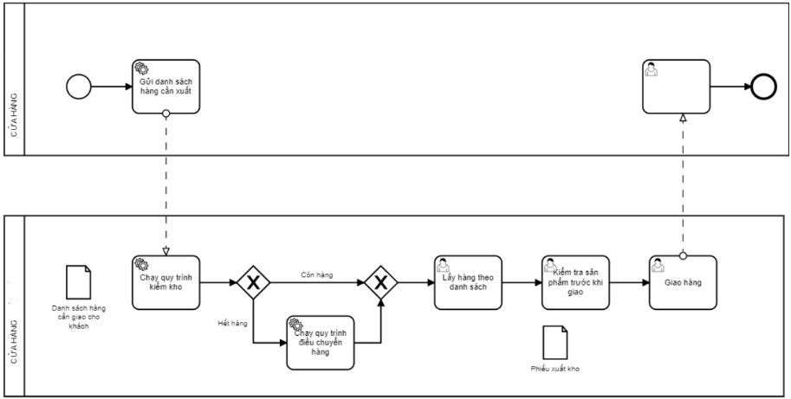
Quy trình nghiệp vụ hệ thống
Quy trình xuất kho
BPMN

Slide 9
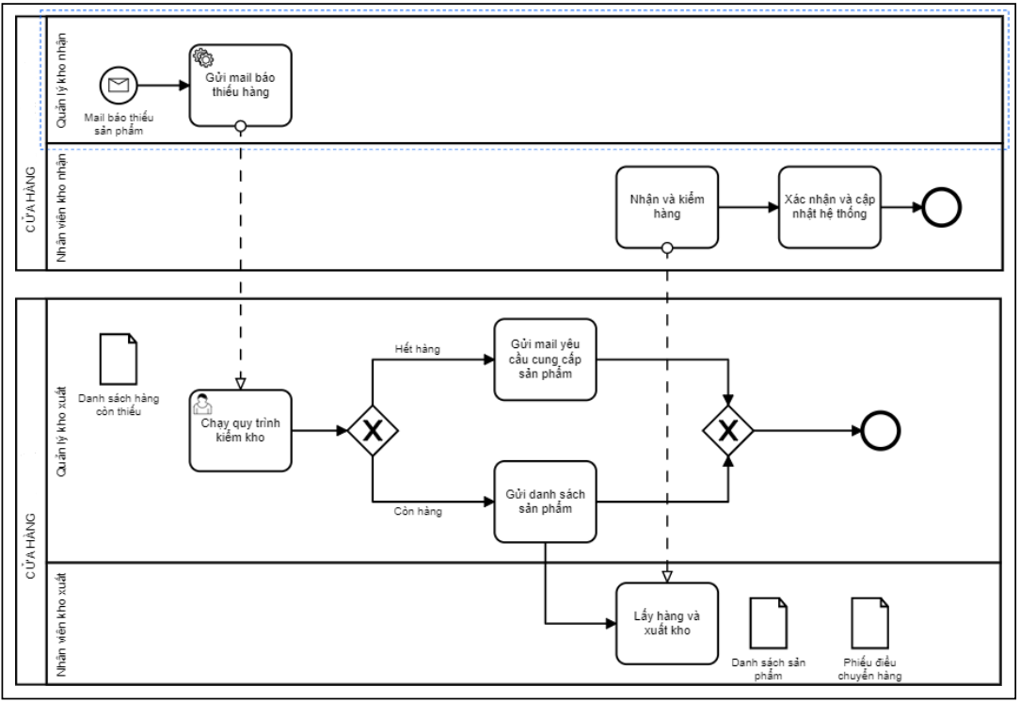
Quy trình nghiệp vụ hệ thống
Quy trình điều chuyển kho
BPMN

Slide 10
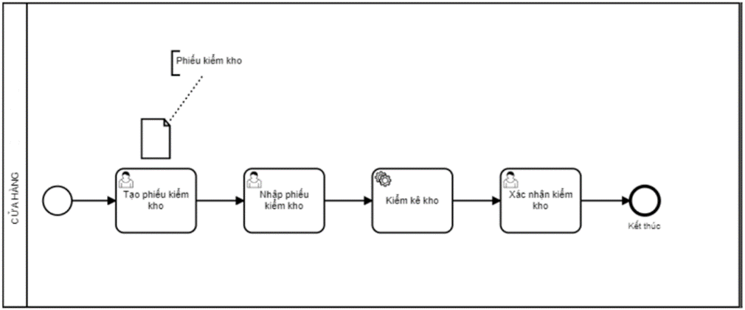
Quy trình nghiệp vụ hệ thống
Quy trình kiểm kho
BPMN

Slide 11
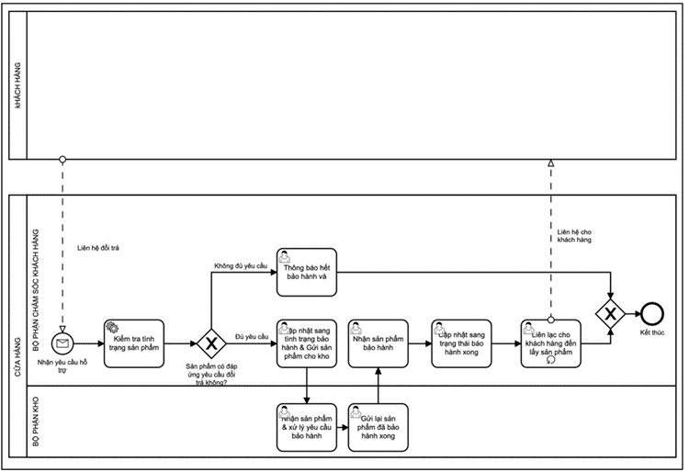
Quy trình nghiệp vụ hệ thống
Quy trình bảo hành
BPMN

Slide 12
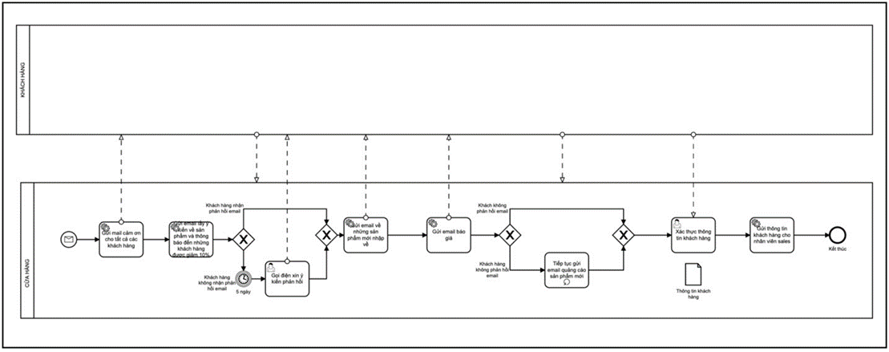
Quy trình nghiệp vụ hệ thống
Quy trình hậu mãi
BPMN

Slide 13
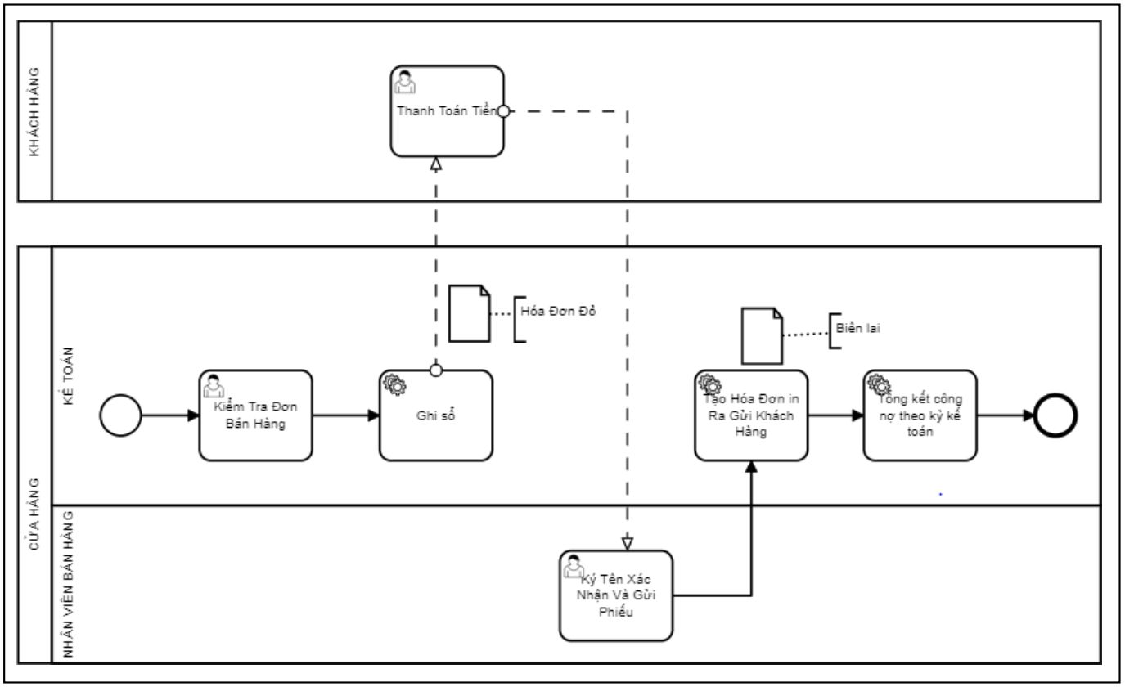
Quy trình nghiệp vụ hệ thống
Quy trình xử lý công nợ khách hàng
BPMN

Slide 14
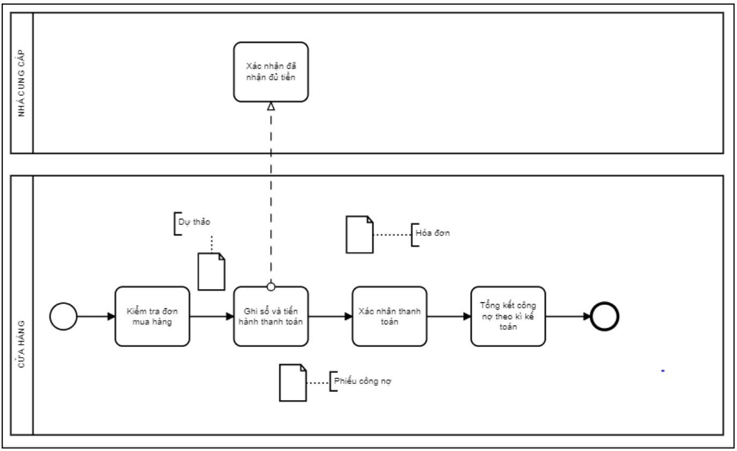
Quy trình nghiệp vụ hệ thống
Quy trình xử lý công nợ nhà cung cấp
BPMN

Slide 15







Các phân hệ sử dụng trên Odoo
“ỨNG DỤNG ERP VÀO MÔ HÌNH KINH DOANH SHOP BÁN RƯỢU KIM HẠNH” được thực hiện trên phần mềm Odoo.
Liên hệ
Tồn kho
Bán hàng
CRM
Mua hàng
Kế toán

Slide 16
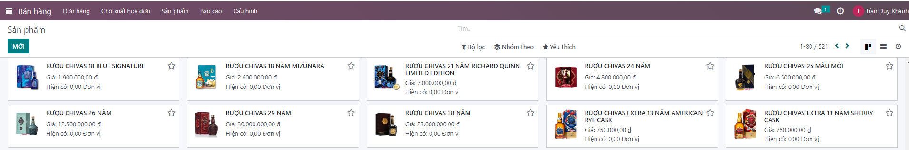
MASTER DATA:
20 danh mục sản phẩm
Hơn 500 sản phẩm

Slide 17
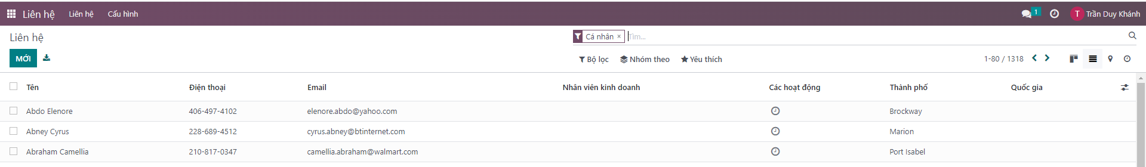
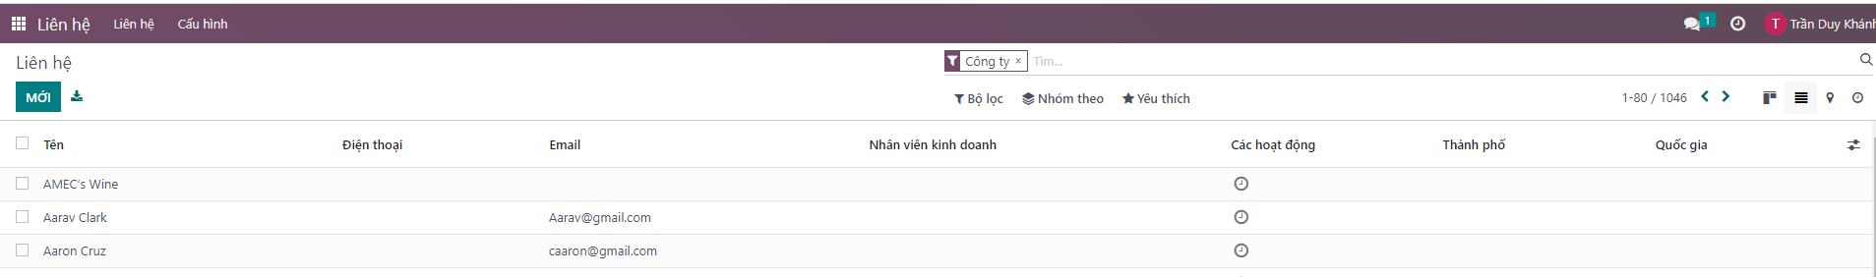
Hơn 1000 Khách hàng
Hơn 1000 Nhà cung cấp

Slide 18
Thank you for watching our presentation

